Slide 1
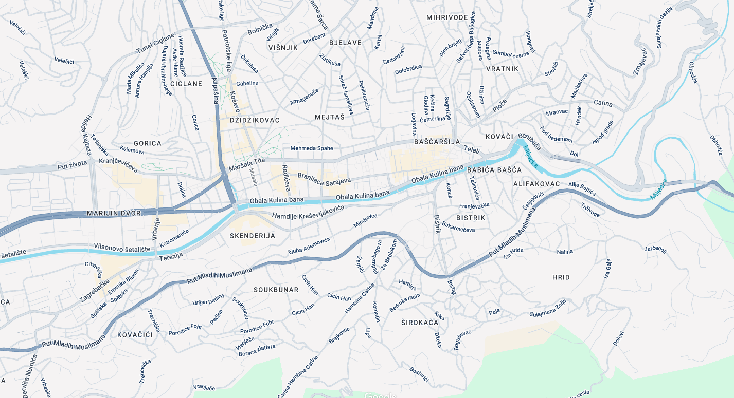
SarajevoGuide
-Implementacija QR koda-

Slide 2
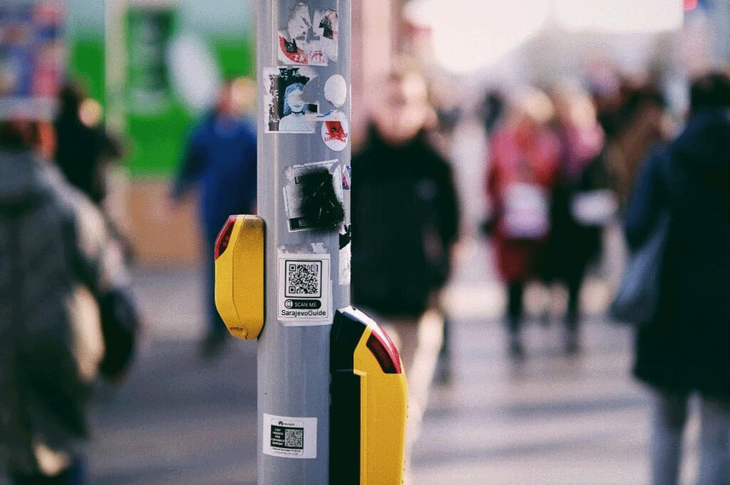
postavljeni na različitim lokacijama u gradu
nudi korisniku pregled najbližih atrakcija za posjetiti
Omogućava filtriranje po vrsti sadržaja
  Hrana i piće
  Znamenitosti
  Event
QR kodovi
postavljeni na različitim lokacijama u gradu
nudi korisniku pregled najbližih atrakcija u okolini
omogućava filtriranje po vrsti sadržaja
  Hrana i piće
  Znamenitosti
  Event

Slide 3
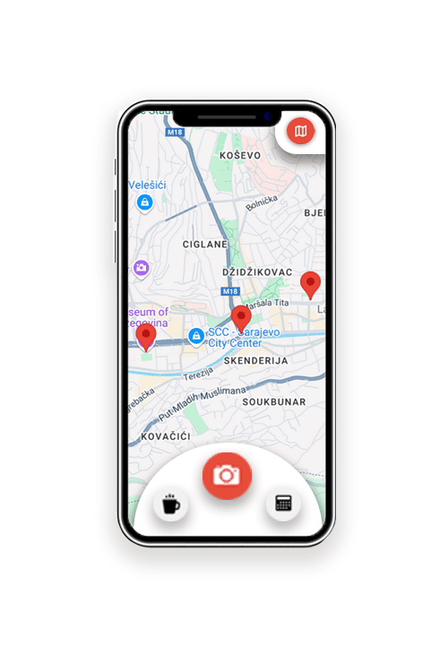
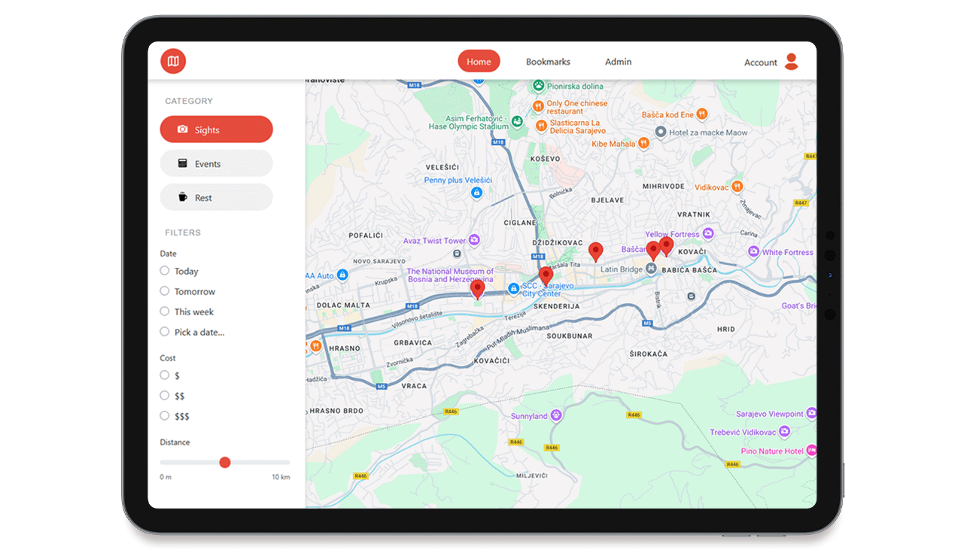

Slide 4
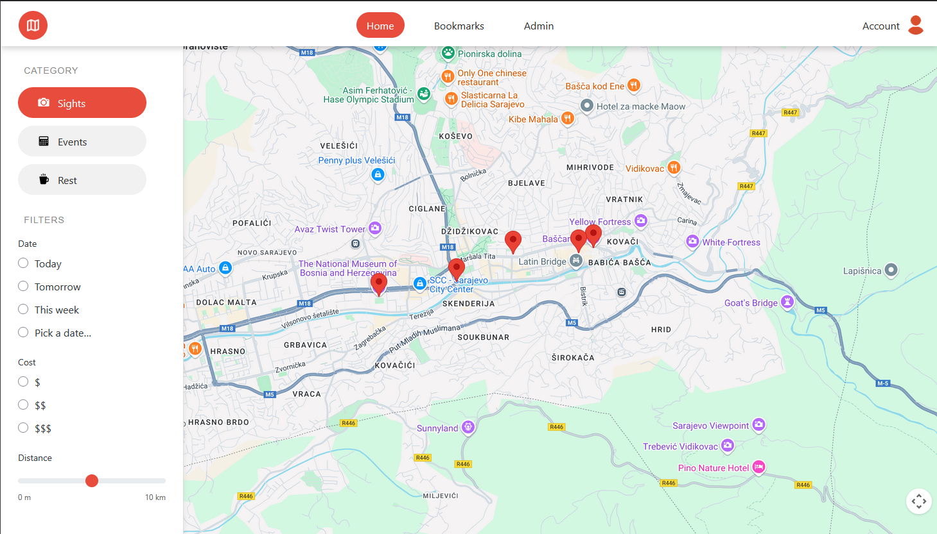

Slide 5
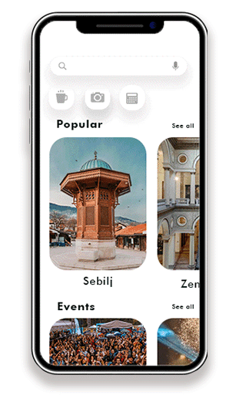

Kome je namijenjeno?
Turistima
Svima kojima treba ideja kako da ispune dan

